Slide 1
Gestión de Proyectos Software
Scrum – Requisitos e historias de usuario

Slide 2
Contenidos
Requisitos
Historias de usuario
  Las tres ces
  Nivel de detalle
  Los criterios INVEST
Requisitos no funcionales y adquisición de conocimiento
Conseguir historias

Slide 3
Requisitos

Slide 4
Requisitos
En desarrollo tradicional, los requisitos se detallan al principio y se intenta que sean inmutables
En Scrum se negocian continuamente durante el desarrollo y se entregan al equipo de desarrollo justo a tiempo y justo con lo necesario para que trabajen
En desarrollo tradicional, un cambio de requisitos puede implicar un proceso formal de cambio
  Por tanto se considera no deseable y caro
  Sin embargo, es común que un cliente no se de cuenta de que quiere algo hasta bien avanzado el desarrollo
En Scrum los requisitos son un grado de libertad que se puede manipular para alcanzar los objetivos de negocios
  Si creas algo innovador, no hay manera de que puedas pensar en todos los requisitos por adelantado

Slide 5
Requisitos en Scrum
En lugar de crear requisitos detallados al principio, se crean entradas (items) de la pila del producto (PBI – product backlog items)
  Son huecos (placeholders) que más tarde rellenaremos con los requisitos detallados
  Cada uno representa algo valioso y deseable
Los PBI al principio son grandes y poco detallados
  Con el tiempo se refinarán en PBI más detallados
  Tarde o temprano serán lo bastante pequeños y detallados como para ser movidos a un sprint, donde se diseñarán, implementarán y probarán. Durante el sprint se detallarán aún más
Aunque no es “obligatorio” en Scrum, los PBI se representan a menudo como historias de usuario (user stories)
  Algunos equipos prefieren casos de uso u otras técnicas

Slide 6
Conversaciones
Los requisitos facilitan una comprensión compartida de lo que hay que crear
  El que entiende lo que quiere se lo comunica al que lo tiene que crear
El desarrollo tradicional se basa en requisitos escritos y con vocación de permanencia
Scrum se apoya más en conversaciones verbales frecuentes (comunicación bidireccional, feedback rápido, ancho de banda grande)
  Esto no reemplaza a todos los documentos. La pila del producto es un “documento vivo”

Slide 7
Refinado progresivo
En el desarrollo tradicional todos los requisitos están al mismo nivel de detalle al mismo tiempo
  Hay que predecir todos los detalles al principio, que es cuando sabemos menos
  Todos los requisitos se tratan igual, sin considerar su prioridad
  Se crea un gran inventario de requisitos, que será caro de modificar o descartar (por el tiempo invertido en crearlo)
  Se reduce la posibilidad de tener conversaciones para clarificar cosas porque los requisitos ya están “completos”
En Scrum, los requisitos en los que se va a trabajar antes serán más pequeños y detallados que aquellos que no se abordarán en un tiempo
El refinado progresivo desagrega grandes requisitos poco detallados en pequeños requisitos más detallados conforme hacen falta (just-in-time)

Slide 8
Historias de usuario

Slide 9
Historias de usuario
Son un formato para expresar el valor deseado para muchos tipos de entradas en la pila del producto, especialmente características
  Entendibles desde el punto de vista de negocios y técnico
Estructuralmente simples, proporcionan un punto de partida para la conversación
Se pueden escribir a distintos niveles de detalle y son fáciles de refinar progresivamente
No son la única forma de representar entradas en la pila del producto
  “Como usuario, me gustaría que el sistema no corrompiera la base de datos” no parece la forma más adecuada de describir eso
Son una aproximación ligera que encaja bien con los principios ágiles

Slide 10
Las tres ces: card, conversation, confirmation

Slide 11
Tarjeta (Card)
Muchas historias de usuario se escriben en tarjetas o en post-its
  Pequeñas, para forzar la brevedad
Capturan la esencia de un requisito y permiten que luego se desarrollen discusiones más detalladas
Una plantilla común:
  Como <clase de usuario>
  Quiero <un objetivo>
  Para <un beneficio>

Slide 12
Tarjeta - Ejemplo
“Como usuario típico, quiero ver críticas no sesgadas de restaurantes cercanos a una dirección, para poder decidir donde ir a cenar”

Slide 13
Conversación
Los detalles de un requisito se sacan a la luz y se comunican en una conversación entre el equipo de desarrollo, el dueño del producto y los clientes, inversores etc.
  La historia de usuario es una promesa de que se tendrá esa conversación
Esa “conversación” no es un evento que sucede una vez. Es un diálogo permanente
  Cuando se escribe la historia, cuando se refina, cuando se estima, cuando se planifica el sprint, y cuando se diseña, construye y prueba durante el sprint
En buena parte son verbales, pero se suelen complementar con documentos
  Pueden derivar en un borrador de interfaz de usuario, o una elaboración de ciertas reglas de negocio que se escriben, o referenciar algún documento (p.ej. un artículo) para consultar más adelante

Slide 14
Confirmación
Una historia de usuario contiene unas condiciones de satisfacción
  Criterios de aceptación que clarifican el comportamiento deseado
Se pueden escribir por detrás de la tarjeta
Pueden ser tests de aceptación de alto nivel
  Que serán solo una mínima parte de los tests que el equipo de desarrollo tendrá para esa historia

Slide 15
Confirmación - Ejemplo
Como usuario de la wiki, quiero subir ficheros para poder compartirlos con mis colegas
Condiciones de satisfacción
  Verificar con ficheros .txt y .doc
  Verificar con ficheros .jpg, .gif y .png
  Verificar con ficheros .mp4 de menos de 1GB
  Verificar que no se pueden subir ficheros con DRM

Slide 16
Nivel de detalle de las historias

Slide 17
Nivel de detalle
Es difícil planificar a alto nivel con historias de usuario del tamaño que se puede abordar en un sprint
  Por fortuna podemos escribir historias de usuario con distintos niveles de abstracción
Épicas (epics): historias de muchos meses, que incluyen uno o varios lanzamientos de producto
  Visión global
Características (features): demasiado grandes para un solo sprint
Historias implementables (implementable stories): caben en un sprint
  A veces se llaman sprintable stories

Slide 18
Nivel de detalle
Ejemplo de épica: Como usuario típico, quiero entrenar el sistema sobre los tipos de productos que prefiero para que sepa como filtrar mejor mis búsquedas

Slide 19
Nivel de detalle
A veces se usa el término tema (theme) para referirse a una colección de historias relacionadas
  Son como la tarjeta resumen de un puñado de tarjetas que hemos atado juntas por estar relacionadas
Las tareas (tasks) son el nivel que hay por debajo de las historias
  No son historias
  Típicamente las lleva a cabo una persona, o máximo dos
  Típicamente cuestan horas
  Especifican como construir algo y no el qué construir (para eso están las historias)

Slide 20
Escribir buenas historias: los criterios INVEST

Slide 21
Los criterios INVEST
Los criterios INVEST se usan para evaluar si una historia de usuario cumple su propósito
  Independent
  Negotiable
  Valuable
  Estimatable
  Small (del tamaño adecuado)
  Testable

Slide 22
Independiente
Las historias de usuario deberían ser independientes o, al menos, poco acopladas entre si
  La interdependencia complica la estimación, la priorización y la planificación: p.ej. antes de trabajar en una historia, hay que desarrollar aquellas de las que depende...

Slide 23
¿Independientes?
Como programador, quiero poder ver simultáneamente varias partes de mi código en el editor para poder analizar mejor sus interdependencias
Como programador, quiero poder dividir el editor en frames para poder tener diferentes vistas simultáneas del código de la aplicación que desarrollo
?
!!
??

Slide 24
Negociable
Los detalles deberían ser negociables
Las historias no son contratos; son formas de recordar que hay que tener las conversaciones donde se negociarán los detalles
  Capturan la esencia de la funcionalidad deseada y por qué se desea. Dejan sitio para negociar los detalles

Slide 25
Valiosa
Para algún cliente, usuario o ambos
  Los clientes eligen el producto y pagan por él
  Los usuarios lo usan
Una historia que no es valiosa para ninguno no tiene sitio en la pila
  Corolario: todas las historias de la pila deben ser valiosas

Slide 26
¿Valiosa?
Como desarrollador, quiero migrar el sistema a la última versión de PostgreSQL para evitar seguir trabajando con una versión que ya no se mantiene
Notad que es una “historia técnica”
?
!!
??

Slide 27
Estimable
Las historias deben ser estimables por el equipo
Las estimaciones indican tamaño => coste y esfuerzo
El tamaño de una historia es necesario
  El dueño del producto lo necesita para priorizar
  El equipo Scrum lo necesita para saber si la historia tiene que ser desagregada antes de ponerse con ella
Si el equipo no es capaz de estimar una historia, o es demasiado grande o es demasiado ambigua
  Habrá que partirla en historias más manejables
  Si faltan conocimientos, habrá que explorar

Slide 28
Pequeña (del tamaño adecuado)
El tamaño adecuado depende de cuando pensamos ponernos con ella
  Si son para un sprint, pequeñas
  En un sprint queremos trabajar en varias historias (con solo una hay demasiado riesgo de no terminarla)
Una historia puede ser grande si planeamos trabajar en ella durante un año
  Lo que sería una pérdida de tiempo sería ponernos a detallarla ahora mismo

Slide 29
Testeable
De forma binaria: o pasa o no pasa
Requiere buenos criterios de aceptación
Única forma de saber con certeza si la historia se ha hecho o no
Los tests ayudan a estimar el tamaño de una historia (suelen aportar detalles)

Slide 30
Testeable
Algunas historias no se pueden testear
  Una épica no tendrá tests asociados; no pasa nada, no la vamos a construir directamente
Otras no podrán testearse de forma práctica
  99,99% de uptime en producción no se puede testear, es algo que hay que ir midiendo constantemente
  Aún así, este criterio de aceptación es valioso porque guiará el diseño de la aplicación

Slide 31
¿Testeable?
Como programador, quiero que los proyectos se compilen muy rápido para agilizar mi trabajo
  Criterios de aceptación: un proyecto de 1000 LOC de Java debe compilarse en menos de 2 segundos
¿Es suficiente?
?
!!
??

Slide 32
¿Testeable?
Como programador, quiero que el buscador de código me haga sugerencias basadas en mis búsquedas previas en ese proyecto para agilizar mi trabajo
¿Qué criterios de aceptación necesitamos para que sea testeable?
?
!!
??

Slide 33
Requisitos no funcionales y adquisición de conocimiento

Slide 34
Requisitos no funcionales
Se pueden escribir como historias si ese formato nos resulta conveniente, pero no hace falta
No van como entradas de la pila del producto porque son requisitos “globales”
  Afectan al diseño y prueba de muchas (o todas) de las historias en la pila del producto
Como norma general hay que intentar incluirlas en la definición de hecho del equipo
  Así se comprueban en cada sprint para cada característica desarrollada

Slide 35
¿Entrada en la pila o definición de hecho?
Ninguna acción del usuario tardará más de 1 segundo en proporcionarle una realimentación (aunque no sea necesariamente la respuesta que busca)
?
!!
??

Slide 36
¿Entrada en la pila o definición de hecho?
El usuario tendrá a su disposición combinaciones de teclas para poder invocar más rápidamente las funciones más comunes del programa
?
!!
??

Slide 37
¿Entrada en la pila o definición de hecho?
El usuario podrá modificar las combinaciones de teclas que invocan las funciones más comunes del programa
?
!!
??

Slide 38
Historias de adquisición de conocimiento
Necesitamos aprender algo nuevo, así que exploramos
  Prototipos, pruebas de concepto, experimentos, estudios...
Es una forma de “comprar” información
  Llevar a cabo la historia tiene un coste
Se pueden representar perfectamente como historias de usuario
Pueden ser entradas en la pila del producto

Slide 39
Historias de adquisición de conocimiento
Como desarrollador, quiero prototipar dos alternativas para el nuevo motor de filtrado para saber cual es mejor a largo plazo
Condiciones de satisfacción
  Hacer tests de velocidad en los 2 prototipos
  Hacer tests de escalado en los 2 prototipos
  Escribir un breve informe describiendo los experimentos, los resultados y las recomendaciones

Slide 40
Historias de adquisición de conocimiento
Hay que estimar el coste (prototipar no es gratis)
Si va a costarnos un sprint en el que trabajará todo el equipo, ya sabemos los € que serán
Luego estimamos los € de la información que obtendremos: el coste de tomar una decisión equivocada por no contar con esta información
El dueño del producto compara, y decide la prioridad de esta historia en la pila

Slide 41
Calcula el coste
Estimamos que la exploración que necesitamos para elegir entre el componente A y el componente B es de 1000€
Si elegimos mal, el coste de empezar de nuevo es de 10000€
¿Hacemos la exploración?
?
!!
??

Slide 42
Calcula el coste
Estimamos que la exploración que necesitamos para elegir entre el componente A y el componente B es de 1000€
Si elegimos mal, el coste de empezar de nuevo es de 1500€
¿Hacemos la exploración?
?
!!
??

Slide 43
Calcula el coste
Estimamos que la exploración que necesitamos para elegir entre el componente A, el componente B y el componente C es de 1750€
Si elegimos mal, el coste es de 1500€
  Asumimos que el peor caso es que elegimos mal, pagamos el coste, volvemos a elegir mal y volvemos a pagar el coste
¿Hacemos la exploración?
?
!!
??

Slide 44
Conseguir historias

Slide 45
Conseguir historias
Preguntar a los usuarios es difícil
  Incluso si saben lo que quieren y lo saben expresar (que es difícil), pueden cambiar luego de opinión
Es mejor hacerles parte de un equipo que determina qué construir y constantemente revisa lo que se está construyendo

Slide 46
Taller de escritura de historias de usuario
Pensar colectivamente en el valor de negocio que se desea
  El equipo Scrum, junto a clientes, inversores...
Crear historias de usuario para lo que el producto o servicio tiene que hacer
De unas horas a unos días

Slide 47
Taller de escritura de historias de usuario
Generalmente con un foco específico
  P.ej. historias para la próxima versión del producto
Si es a principio de proyecto es útil pensar roles de usuario
  Los del “Como <rol de usuario x> …”
Y asociar los roles con personas prototipo
  Con nombre, descripción... Luego los nombres pueden usarse en las historias de usuario
Las historias pueden pensarse top-down (partiendo de una épica y luego desagregando), bottom-up, o con mezcla de ambas

Slide 48
Mapeo de historias
Esta técnica descompone la actividad de usuarios a alto nivel en tareas detallada
Proporciona una vista bidimensional de las historias, que puede ser un buen complemento a la vista unidimensional de la pila del producto
Aunque no se use formalmente, la idea de los flujos de trabajo que siguen los usuarios puede ayudar a entender el sistema

Slide 49
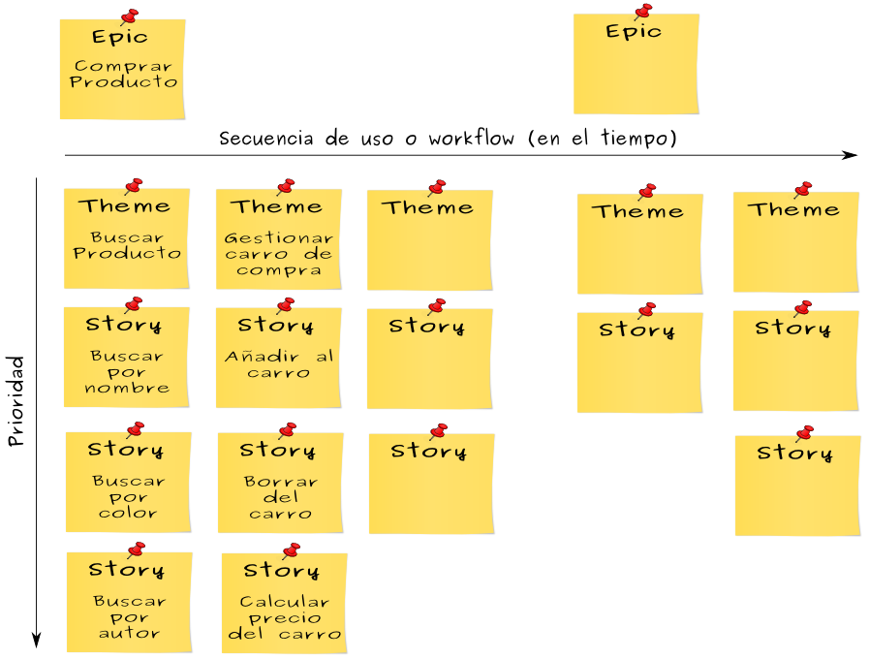

Slide 50
Actividades grandes, de valor
económico para el usuario
Los temas se
ordenan en
secuencia siguiendo
flujos de trabajo
comunes que siguen
los usuarios dentro
de la épica
Cada tema se descompone en historias implementables
ordenadas por deseabilidad (no por prioridad; aún no
las hemos estimado). No todas las historias de un tema
tienen que ser implementadas en la misma versión

Slide 51
Bibliografía
Kenneth S. Rubin. Essential Scrum. A practical guide to the most popular agile process
  Chapter 5 (Requirements and User Stories)

